Slide 1
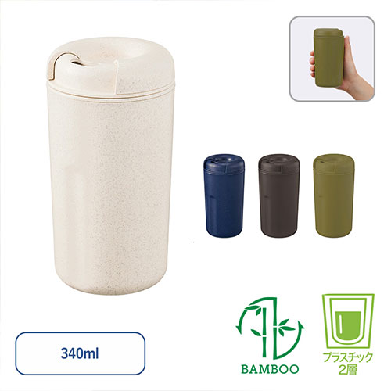
【提案書】
カフェタンブラーベーシック(バンブーファイバー配合)
特徴
カフェタンブラーにバンブーファイバーを配合したエシカルな商品。プラスチック2層構造の本体は保温・保冷効果抜群です。オリジナルデザインのプリントや名入れをして物販品にご使用ください。
商品写
納期
納期スペース
仕様
カラー展開：ブラック、ホワイト、カーキ、ネイビー
素材：PP、バンブーファイバー、シリコーンゴム
サイズ：φ80×139(mm)
容量：370ml
包装：PE袋、紙箱
備考：取説付(紙箱面)、食品衛生検査済、本体耐熱温度80℃
お見積
お見積りスペース

